Slide 1
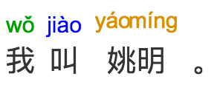
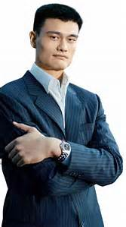

Slide 2
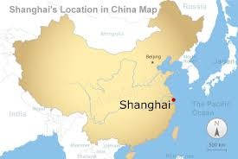

Slide 3
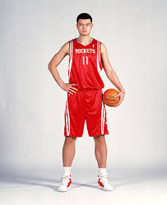
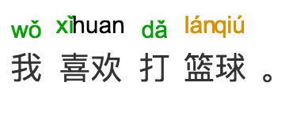

Slide 4
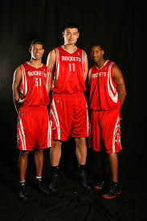
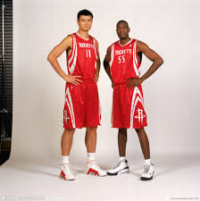

Slide 5
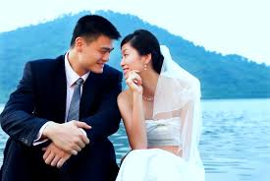
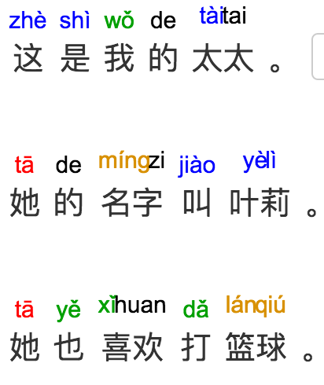
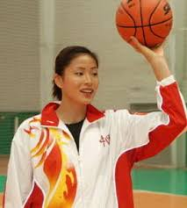

Slide 6
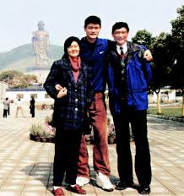

Slide 7
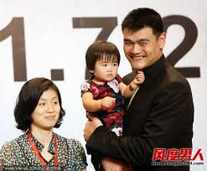
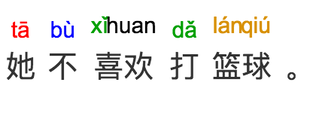

Slide 8
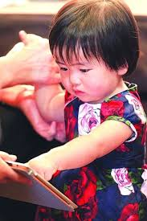

Slide 9
Student Sample:

Slide 10
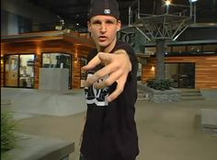
nǐmenhǎo
你们好！
hěn gāoxìng rènshi nǐ
很高兴认识你！

Slide 11
wǒ jiào luóbótè déní luó
我 叫 罗伯特 德尼 罗 。
wǒ yě jiào Rob Dyrdek
我 也 叫 Rob Dyrdek 。
wǒ bú jiào qiǎng déní luó
我 不 叫 抢 德尼 罗 。

Slide 12
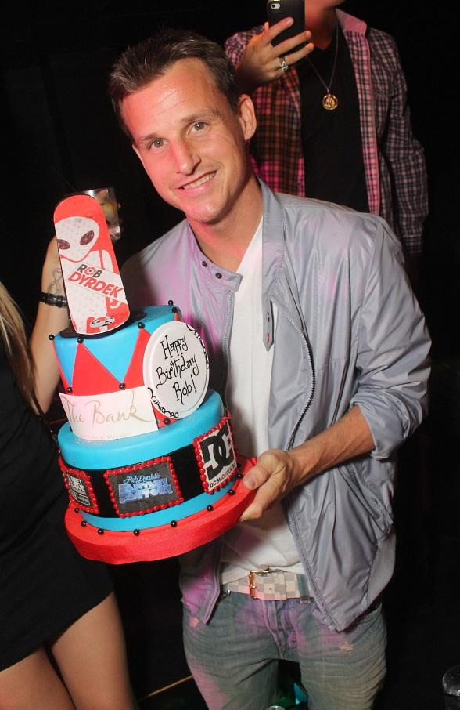
wǒde shēngrì shì 1974 nián 6 yuè 28 rì
我的 生日 是 1974 年 6 月 28 日 。
wǒ 43 suì
我 43 岁 。

Slide 13
wǒ láizì měiguó Éhàiézhōu kǎitèlín
我 来自 美国 ， 俄亥俄州 ， 凯特林 。
wǒ shì měiguórén
我 是 美国人 。
wǒ búshi zhōngguórén
我 不是 中国人 。

Slide 14
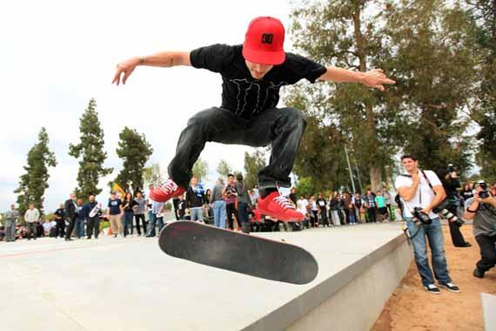
wǒ hěn ài huábǎn
我 很 爱 滑板 。
wǒ yě hěn ài biǎoyǎn
我 也 很 爱 表演 。
wǒ yǒu yígè diànshìjiémù
我 有 一个 电视节目 。

Slide 15
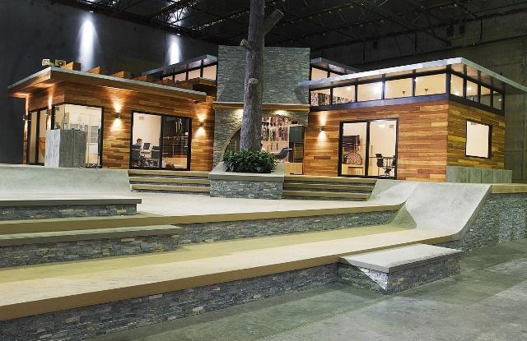
wǒxǐhuān hè péngyou yìqǐ wán
我喜欢 和 朋友 一起 玩 。
wǒ bù xǐhuan zhīfù zhàngdān
我 不 喜欢 支付 账单 。
wǒ yě xǐhuan zài wǒde cāngkù wán
我 也 喜欢 在 我的 仓库 玩 。

Slide 16
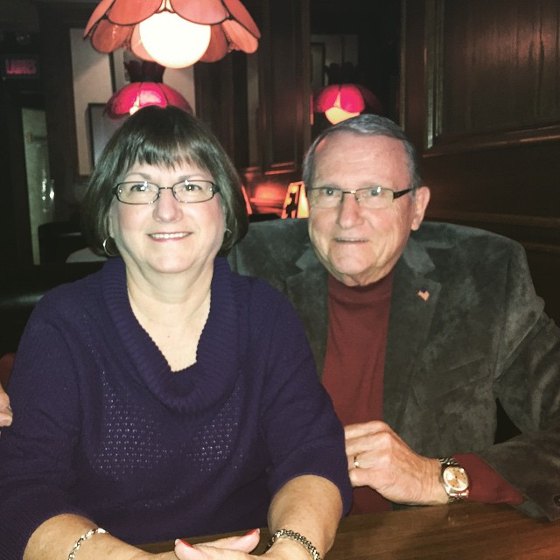
wǒ yǒu sìkǒu rén
我 有 四口 人 。
zhèshì wǒde bàba māma jiějie hè wǒ
这是 我的 爸爸 ， 妈妈 ， 姐姐 ， 和 我 。
wǒde jiějie jiào dānnísī
我的 姐姐 叫 丹尼斯 。

Slide 17
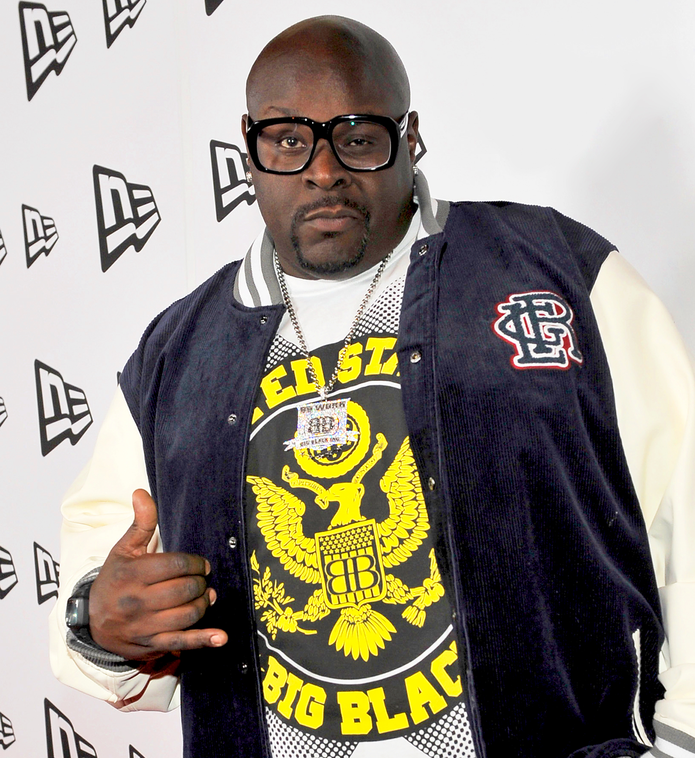
zhèxiē shì wǒdepéngyǒu
这些 是 我的朋友 。
tā de míngzi jiào kèlǐsītuōfú
他 的 名字 叫 克里斯托弗 。
wǒdepéngyǒu yě jiào dàhēi
我的朋友 也 叫 大黑 。

Slide 18
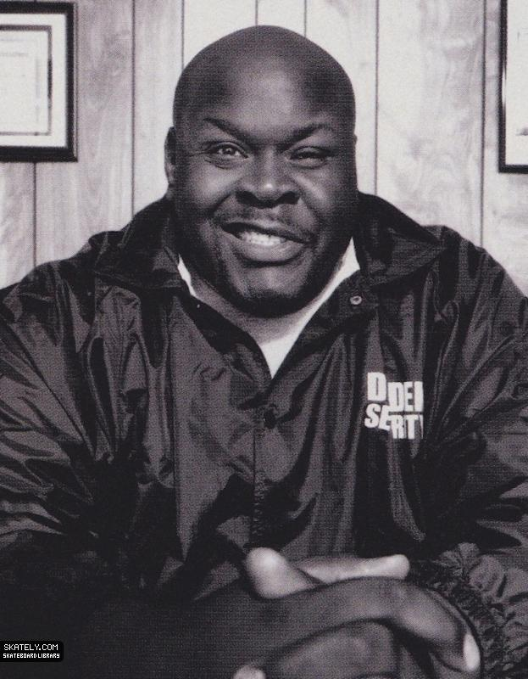
búxìngdeshì kèlǐsītuōfú sǐ yú 2017 nián 5 yuè 9 rì
不幸的是 ， 克里斯托弗 死 于 2017 年 5 月 9 日 。
tā 45 suì
他 45 岁 。
tā zhēnde shì wǒ zuìhǎo de péngyou
他 真的 是 我 最好 的 朋友 。
RIP Christopher “Big Black” Boykin
1972-2017

Slide 19
zhè yě shì wǒdepéngyǒu
这 也 是 我的朋友 。
tā de míngzi jiào xiāngnàiér
她 的 名字 叫 香奈儿 。
tā yě jiào xīhǎiàn
他 也 叫 西海岸 。

Slide 20
zhèshì wǒde tàitai
这是 我的 太太 。
tā de míngzi jiào Bryiana
她 的 名字 叫 Bryiana 。
wǒmen zài jiāzhōu hǎoláiwù
我们 在 加州 好莱坞 。

Slide 21
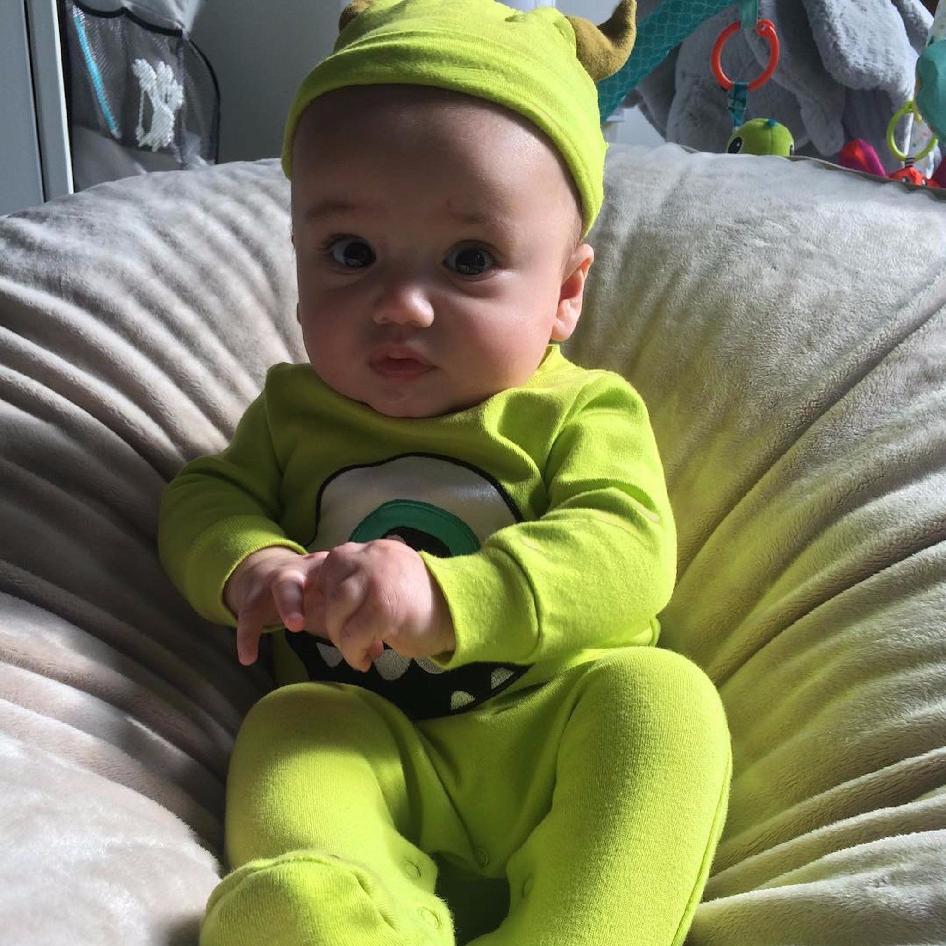
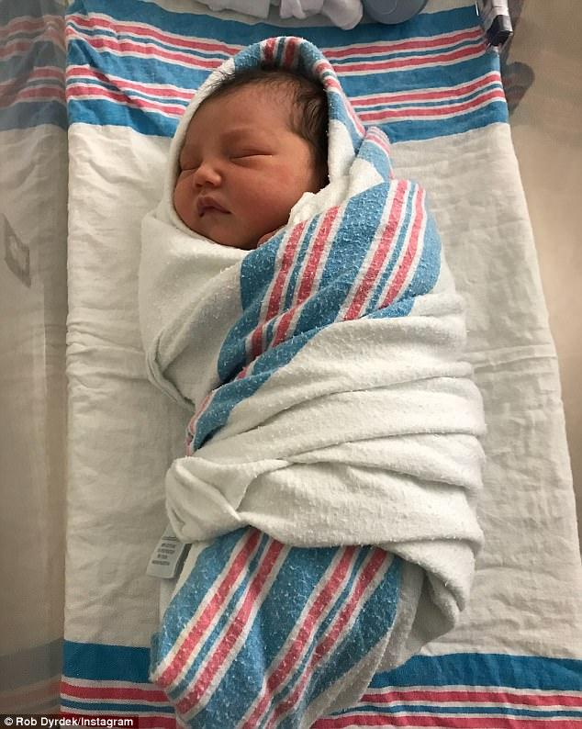
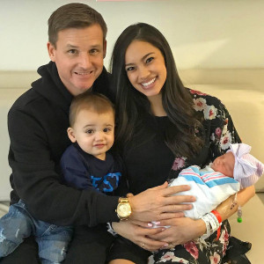
zhè shì wǒde érzi
这 是 我的 儿子 。
zhè yěshì wǒde nǚér
这也是 我的 女儿 。
tā èr suì hè tā èr gè yuè dà
他 二 岁 和 她 二 个 月 大 !
wǒmen yǒu yígè měilì de jiātíng
我们 有 一个 美丽 的 家庭 ，
hè wǒmen cóngcǐ guòshàng xìngfú kuàilè de shēnghuó
和 我们 从此 过上 幸福 快乐 的 生活 ！

Slide 22
Audrey Hepburn
奥黛丽·赫本
江淑娜

Slide 23
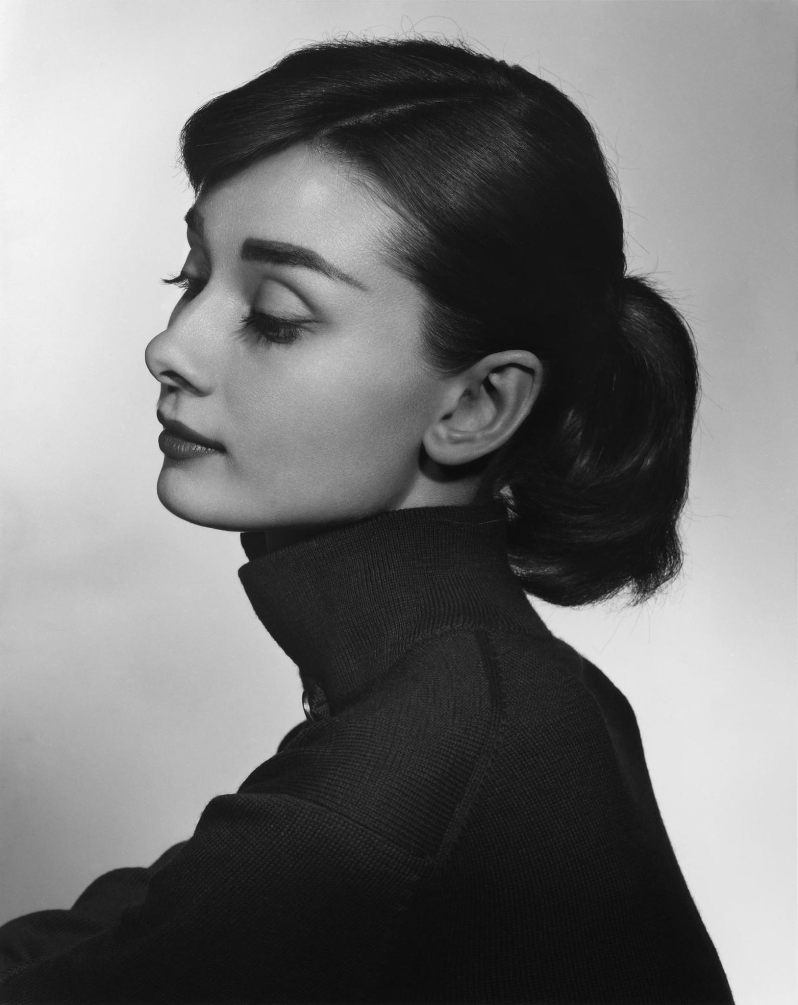
nǐhǎo！
你好!
wǒ jiào Àodàilì hèběn
我叫奥黛丽·赫本。
hěn gāoxìng rènshi nǐ
很 高兴认识你。

Slide 24
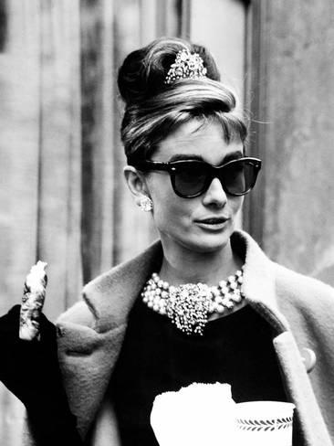
wǒ shì yīmíng yǎnyuán
我是一名演员。
wǒ zhùzài hǎoláiwù
我住在好莱坞。

Slide 25
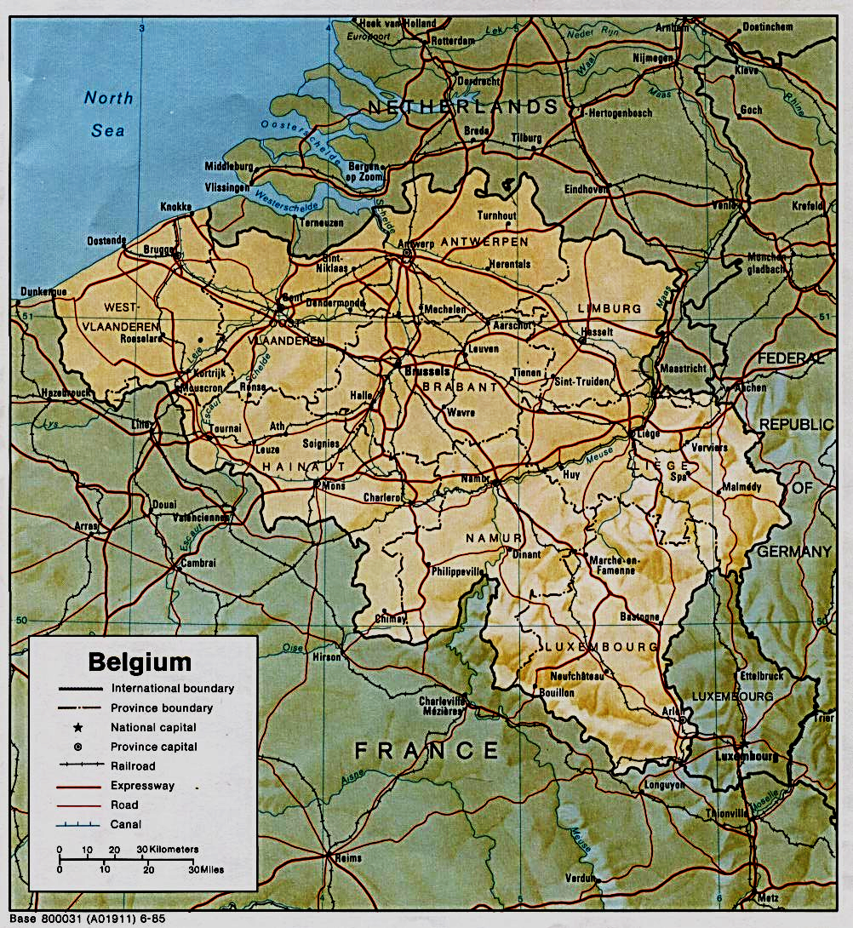
wǒde shēngrì shì nián yuè rì
我的生日是1929 年 5 月4日。
wǒ láizì bǐlìshí
我来自比利时 ，Ixelles。
wǒ niánqīng shí xué guò hélányǔ hè yīngyǔ
我年轻时学过荷兰语和英语。
Notes:
我的生日是...

Slide 26
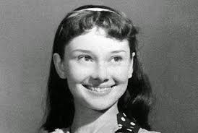
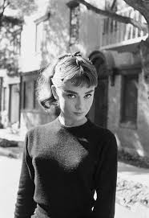
Èrzhàn qījiān
二战期间，
wǒ dùzi è le
我肚子饿了。
wǒ chī le
我吃了...
Notes:
我肚子饿了。
我吃了...

Slide 27
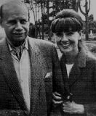
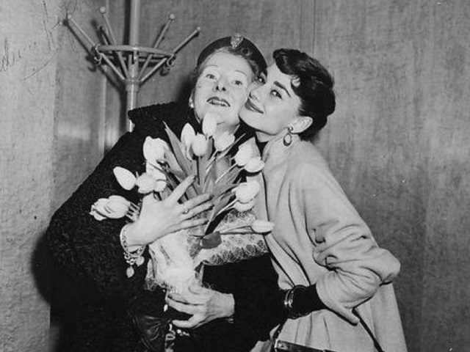
zhèshì wǒde bàba
这是我的爸爸。
zhèshì wǒde māma
这是我的妈妈。
wǒ yǒu liǎnggè gēge
我有两个哥哥
Notes:
我有一个哥哥和一个弟弟

Slide 28
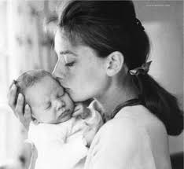
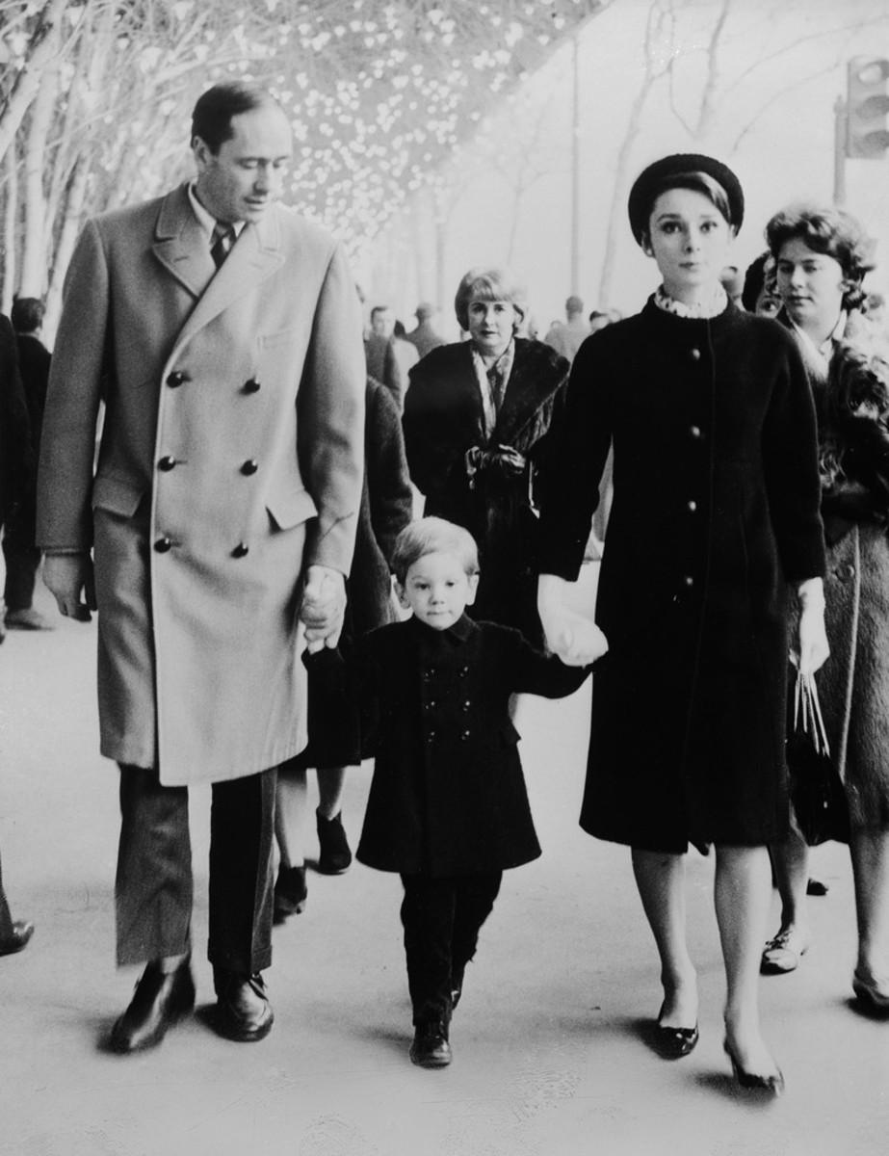
wǒ yǒu liǎnggè érzi
我有两个儿子。
wǒde dàérzǐ shì xiāoēn
我的大儿子是肖恩。
wǒ zuìxiǎo de érzi shì lúkǎ
我最小的儿子是卢卡。

Slide 29
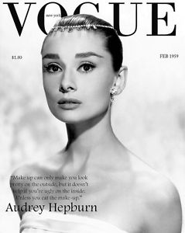
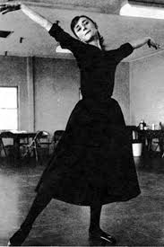
wǒxǐhuān tiàowǔ
我喜欢跳舞。
wǒxǐhuān bālěiwǔ
我喜欢芭蕾舞。
wǒài shíshàng
我爱时尚。

Slide 30
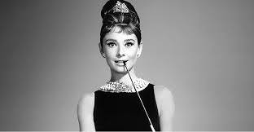
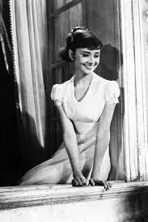
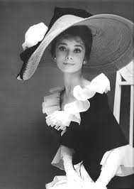
yǐxià shì wǒde diànyǐng
以下是我的电影:
dì fán ní de zǎocān
蒂凡尼的早餐
luómǎjiǎrì
《罗马假日》
sāi bù línà
塞布丽娜

Slide 31
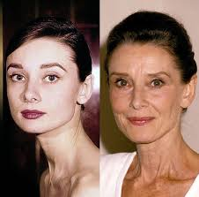
wǒ yú nián yuè rì qùshì
我于1993年1月20日去世。
wǒ sǐ zài ruìshì
我死在瑞士。
wǒ sǐ yú suì
我死于63岁。

Slide 32
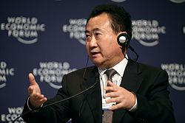
王恩博
王建林
Nǐmenhǎo
你们好！
Hěn gāoxìng rènshi nǐ
很高兴认识你！

Slide 33
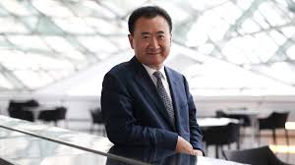
Wǒ jiào wángjiàn lín
我叫王建林。
Wǒ xìng wáng
我姓王。

Slide 34
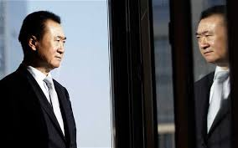
Wǒde shēngrì shì 1954 nián 10 yuè 24 rì
我的 生日 是 1954 年 10 月 24 日。
Wǒ 64 suì
我 64 岁。

Slide 35
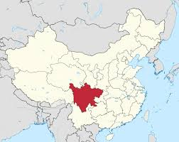
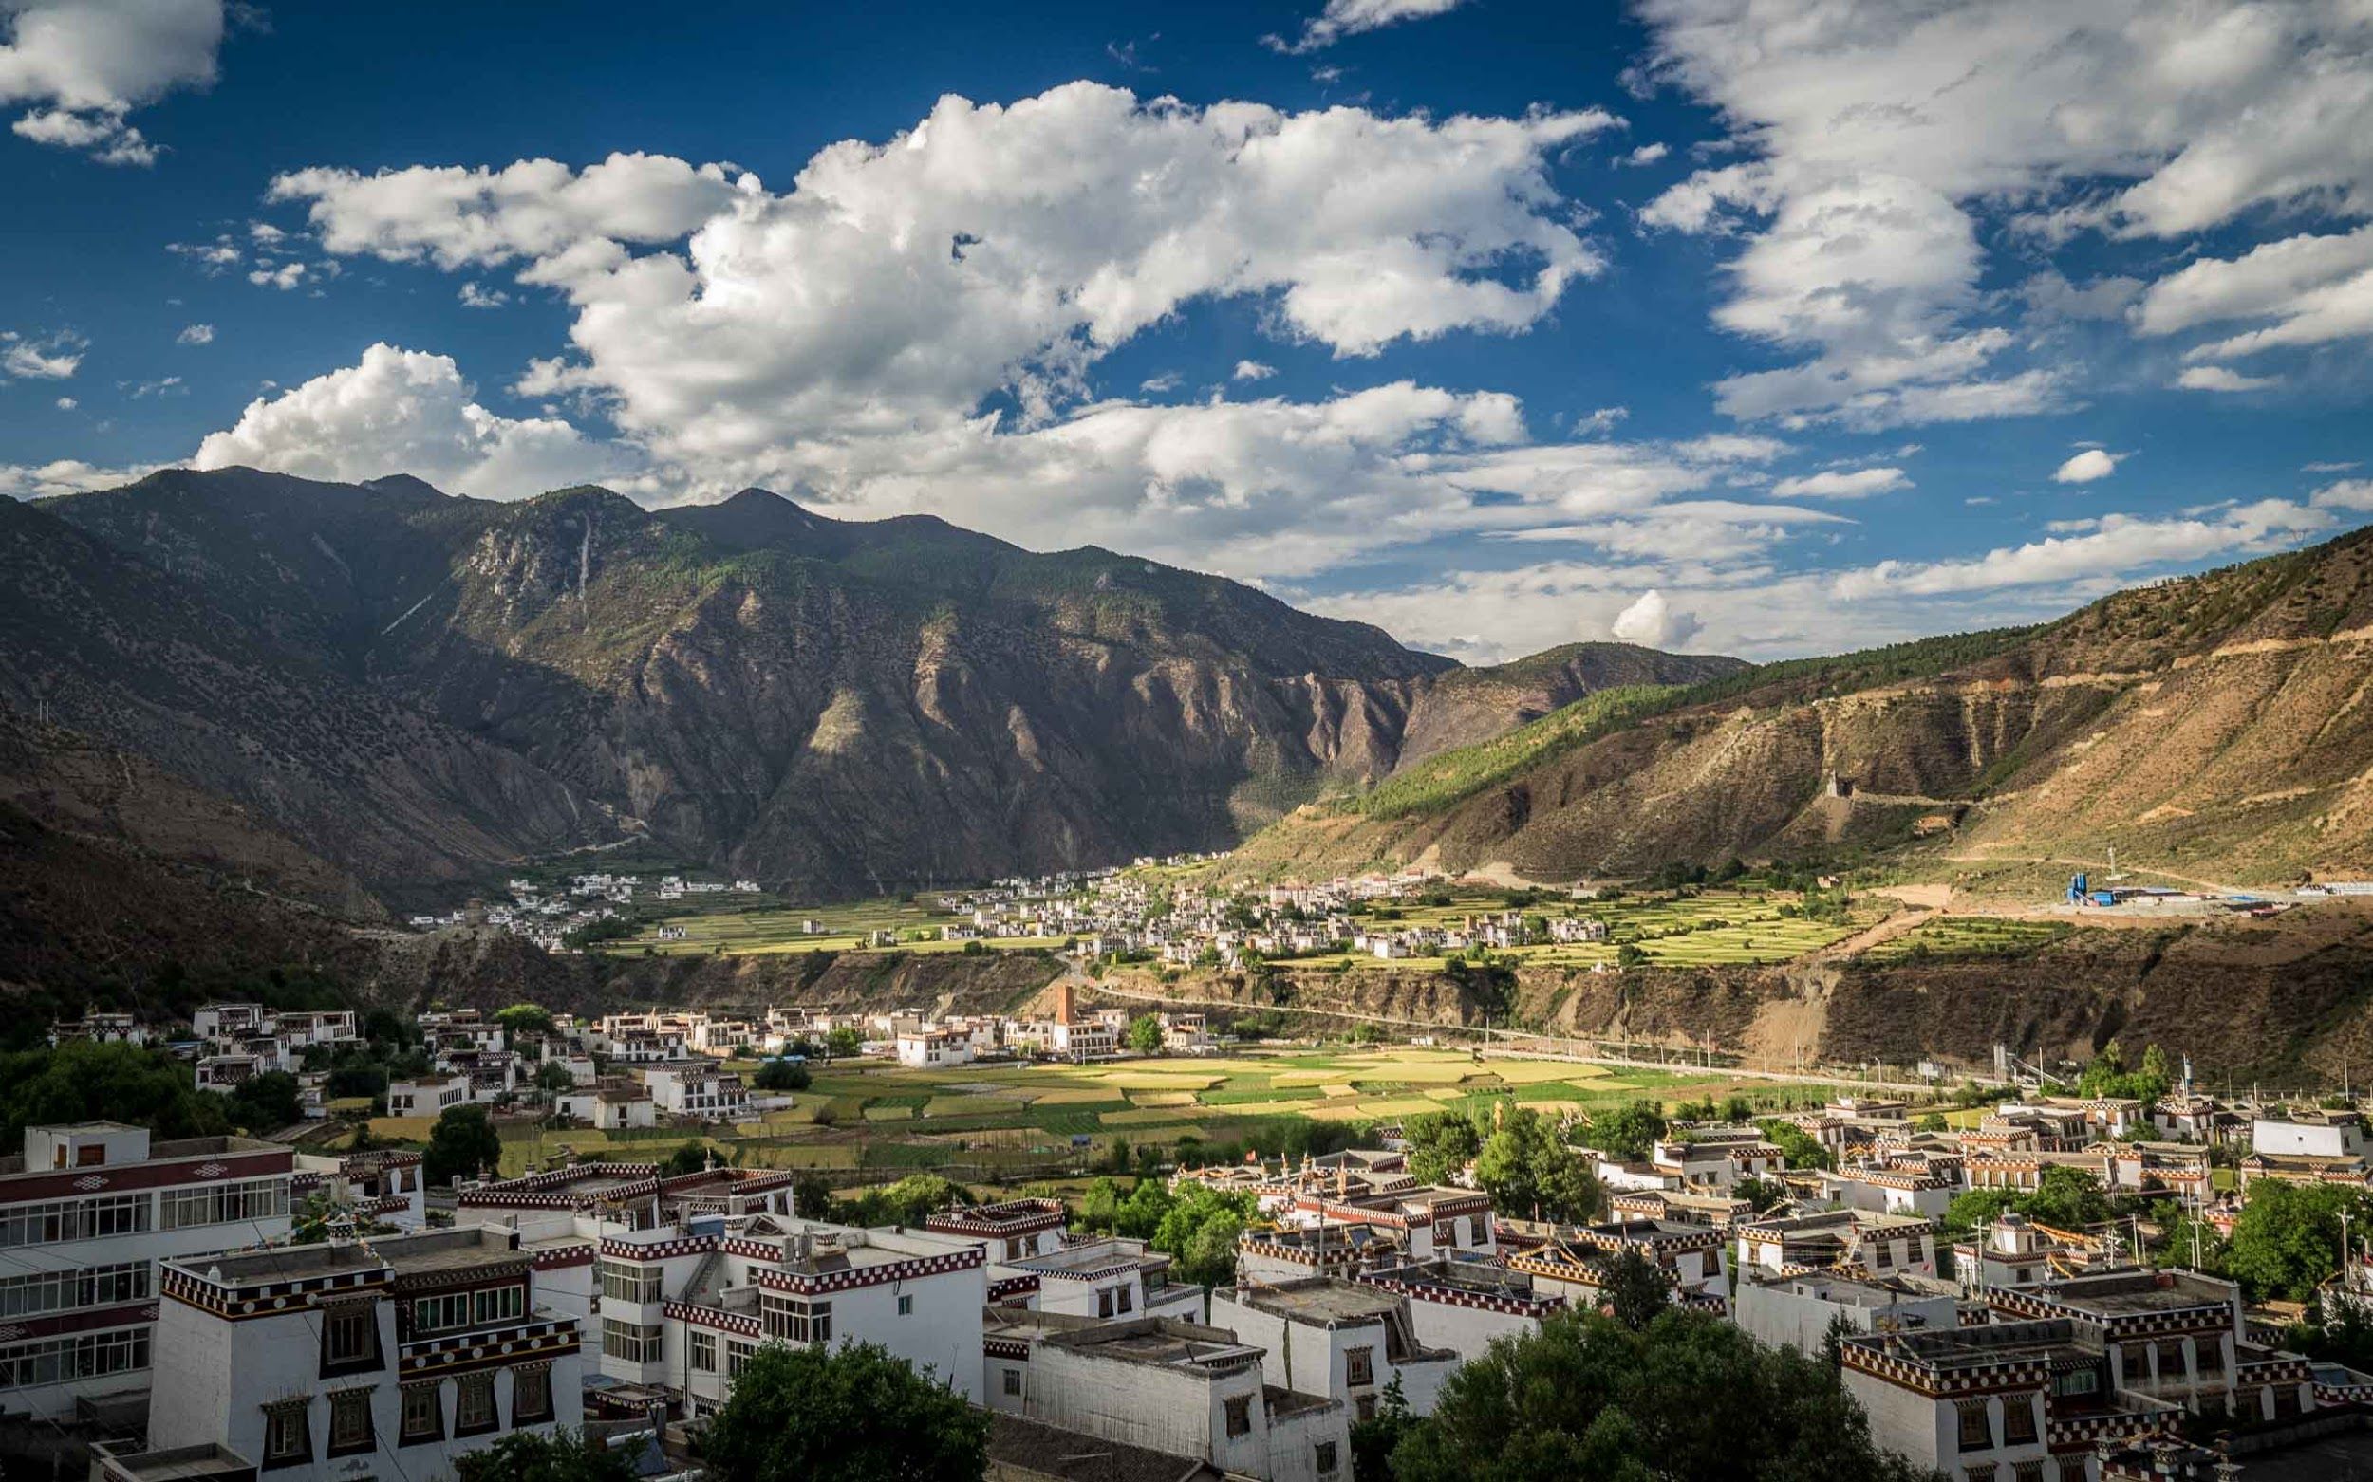
Wǒ láizì sìchuān
我 来自 四川。

Slide 36
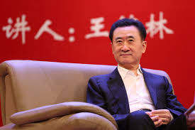
Wǒ shì zhōngguórén
我 是 中国人。
Wǒ búshi měiguórén
我 不是 美国人。

Slide 37
Wǒ hěn ài tóu zī
我 很 爱 投资。
wǒ yě xǐhuan xiě shū
我也喜欢写书 。

Slide 38
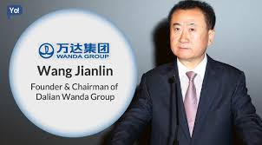
Wǒ shì shāngrén
我是商人。
Wǒ chuàngjiàn le wàndá jítuán
我创建了万达集团。

Slide 39
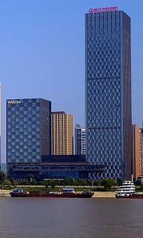
Nián wàndá guǎngchǎng gè
2016年，万达广场185个！

Slide 40
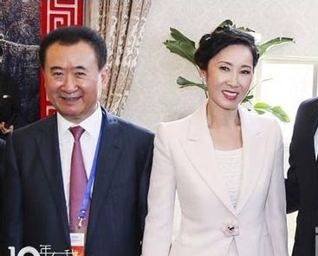
Zhèshì wǒde tàitai
这是我的太太。
Wǒài tā
我爱她。

Slide 41
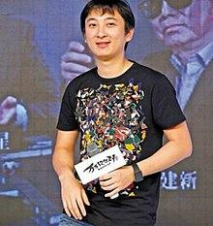
Wǒde érzi shì wáng sīcōng
我的儿子是王思聪。
Tā shì gè shāngrén
他是个商人。

Slide 42
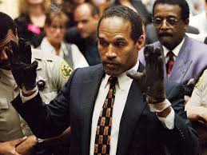
O.J. Simpson
许威乐

Slide 43
nǐmenhǎo
你们好！
hěn gāoxìng rènshi nǐ
很高兴认识你！

Slide 44
wǒ jiào
我 叫 O.J. Simpson。
wǒ yě jiào
我 也 叫 Juice。

Slide 45
wǒde shēngrì shì nián yuè rì
我的 生日 是 1947 年 7 月 9 日 。
wǒ suì
我 71 岁 。

Slide 46
wǒ láizì
我 来自 San Francisco, California
wǒ shì měiguórén
我 是 美国人 。
wǒ búshi zhōngguórén
我 不是 中国人 。

Slide 47
wǒxǐhuān měishìzúqiú
我喜欢 美式足球 。
wǒ yě xǐhuan zài diànyǐng zhōngbiǎo yǎn
我 也 喜欢 在 电影 中表 演。

Slide 48
wǒjiā yǒu qī kǒu rén
我家 有 七 口 人 。
Notes:
Add: 这是我的....

Slide 49
wǒ bùgāoxìng
我 不高兴 。
wèishénme
为什么 ？
yīnwèi wǒ méiyǒu shā wǒde tàitai
因为 我 没有 杀 我的 太太 。
Notes:
我不高兴。
为什么？
因为我没有杀我的太太。

Slide 50
wǒ bú ài shǒutào
我 不 爱 手套！

Slide 51
wǒài wǒdejiā rénhè tàitai
我爱 我的家 人和 太太 。

Slide 52
wǒ hěn gāoxìng
我 很 高兴 ！
zàijiàn
再见 ！
Notes:
我很高兴！
再见！

Slide 53
杜荣和
Barack Obama
贝拉克·奥巴马

Slide 54
nǐhǎo！
你好！
Hěn gāoxìng rènshi nǐ！
很 高兴 认识 你 ！

Slide 55
wǒ jiào bèilākè Àobāmǎ。
我 叫 贝拉克 · 奥巴马 。
wǒ 57 suì 。
我 57 岁。

Slide 56
wǒde shēngrì shì 1964 nián 4 yuè 8 rì
我的 生日 是 1961 年 4 月 8 日 。

Slide 57
wǒjiā yǒu sìkǒu rén
我家 有 四口 人。
wǒ yǒu liǎnggè nǚér
我 有 两个 女儿 。

Slide 58
wǒ qīzǐ de míngzi shì mǐxiēěr Àobāmǎ
我 妻子 的 名字 是 米歇尔·奥巴马。
tā shì 54 suì
他 是 54 岁 。
Notes:
她54岁。

Slide 59
wǒde jiārén láizì kěnníyà
我的 家人 来自 肯尼亚。
wǒ chūshēng zài xiàwēiyí
我 出生 在 夏威夷。

Slide 60
wǒ nǚér de míngzi shì mǎlìyà
我 女儿 的 名字 是 玛丽亚。
wǒ nǚér de míngzi jiào sàshā
我 二女儿 的 名字 叫 萨莎。

Slide 61
wǒ shì dìyī wèi fēizhōu yì měiguó zǒngtǒng
我 是 第一 位 非洲 裔 美国 总统。

Slide 62
wǒài wǒjiā rén !
我爱 我家 人 !
wǒài měiguó !
我爱 美国 !

Slide 63
Warren Buffett 乐胜聪
沃伦·巴菲特

Slide 64
nǐmenhǎo！
你们好！
hěn gāoxìng rènshi nǐ！
很高兴认识你！

Slide 65
wǒ jiào Warren Buffett。
我 叫 沃伦·巴菲特。
wǒ bāshí bā suì。
我 八十 八 岁。
wǒ lái zì nèibùlāsījiāzhōu。
我 来自 内布拉斯加州。

Slide 66
wǒ shàncháng shùxué
我 擅长 数学
wǒ shíliù suì deshíhòu qù le bīnxīfǎníyàdàxué
我 十六 岁 的时候 去 了 宾夕法尼亚大学

Slide 67
wǒjiā yígòng wǔgèrén。
我家 一共 五个人。
wǒde qīzǐ míngzi shì Astred。
我的 妻子 名字 是 Astred。

Slide 68
wǒ shì shāngrén tóuzīzhě yǎnjiǎngzhě hè císhànjiā。
我 是 商人 ， 投资者 ， 演讲者 和 慈善家。
wǒ shì bókè xīěr hā sā wéi gōngsī de shǒuxízhíxíngguān。
我 是 伯克 希尔 哈 撒 韦 公司 的 首席执行官。

Slide 69
wǒ bèi hāfó jùjué le
我 被 哈佛 拒绝 了
wǒxǐhuān gǔshì
我喜欢 股市
wǒde jìngzīchǎn shì bāshí shíyì。
我的 净资产 是 八十 十亿。

Slide 70
wǒ yǎnzòu xiàwēiyí sì xiánqín。
我 演奏 夏威夷 四 弦琴。
wǒ bùchī jiànkāngshípǐn。
我 不吃 健康食品。
wǒxǐhuān kànshū。
我喜欢 看书。

Slide 71
wǒ bèi bālākè Àobāmǎ shòuyǔ zǒngtǒng zìyóu xūnzhāng。
我 被 巴拉克 奥巴马 授予 “ 总统 自由 勋章 ” 。
wǒ gěi le císhànjīgòu hěnduōqián。
我 给 了 慈善机构 很多钱。

Slide 72
wǒde jìngzīchǎn shì bāshí shíyì wǒ shǐyòng yōuhuìquàn。
我的 净资产 是 八十 十亿 , 我 使用 优惠券。
wǒ zhùzài yígè xiǎo fángzi lǐ。
我 住在 一个 小 房子 里。
wǒ kāi le yí liàng piányi de chē。
我 开 了 一 辆 便宜 的 车。

Slide 73
Ariana Grande
爱莉安娜·格兰德
甘诺

Slide 79
Big Sean
Ricky Alvarez
Mac Miller
Pete Davidson

Slide 80
RIP
Mac Miller
1992–2018

Slide 83
Beyonce 碧昂丝

Slide 84
nǐmenhǎo
你们好！
hěn gāoxìng rènshi nǐ
很高兴认识你！

Slide 85
wǒ jiào bìángsī
我 叫 碧昂丝 。
wǒ yě jiào
我 也 叫 Beyonce 。

Slide 86
wǒde shēngrì shì nián jiǔ yuè sì rì
我的 生日 是 年 九 月 四 日 。
wǒ sānshíqī suì
我 三十七 岁 。

Slide 87
wǒ láizì měiguó
我 来自 美国 。
wǒ láizì xiūsīdùn dézhōu
我 来自 休斯顿 德州 。

Slide 88
wǒ shì gēshǒu
我 是 歌手 。
wǒ yě shì wǔdǎojiā
我 也 是 舞蹈家。

Slide 89
zhèshì wǒde zhàngfu
这是 我的 丈夫 。
tā jiào
他 叫 jay z 。
zhè shì wǒde nǚér
這 是 我的 女儿。
tā jiào lán chángchūnténg
她 叫 蓝 常春藤 。

Slide 90
wǒài wǒde nǚér
我爱 我的 女儿
wǒ yě yǒu yígè jīngxǐ
我 也 有 一个 惊喜 ！

Slide 91
wǒ yǒu shuāngbāotāi
我 有 双胞胎 ！

Slide 92
xiànzài wǒjiā yǒu wǔkǒu rén wǒde jiārén fēicháng hǎo
现在 我家 有 五口 人 。 我的 家人 非常 好 ！

Slide 93
wǒài wǒde gōngzuò
我爱 我的 工作 。
wǒài wǒde jiārén
我爱 我的 家人 ！

Slide 94
Lindsey Vonn
韩纯雅

Slide 99
我

Slide 107
Johnny Weir
柯雅静

Slide 108
wǒ jiào yuēhànní yàn
我 叫 约翰尼 堰 。
wǒ yě jiào
我 也 叫 Johnny Weir 。
wǒ 34 suì
我 34 岁 。

Slide 109
wǒde shēngrì shì 1984 nián 7 yuè 2 rì
我的 生日 是 1984 年 7 月 2 日 。
wǒ láizì měiguó
我 来自 美国。
wǒ yě láizì bīnzhōu
我 也 来自 宾州 。

Slide 110
wǒài huāyànghuábīng
我爱 花样滑冰 。
wǒ yě ài shíshàng
我 也 爱 时尚 。

Slide 111
tā shì wǒde xiānsheng
他 是 我的 先生 。
wǒmen jiéhūn shì 2011 nián
我们 结婚 是 2011 年 。
wǒmen líhūn shì 2015 nián
我们 离婚 是 2015 年 。

Slide 112
wǒjiā yǒu māma bàba gēge
我家 有 妈妈 爸爸 哥哥 。
wǒ hěn xǐhuan wǒde jiārén
我 很 喜欢 我的 家人 。
tā shì wǒde māma
她 是 我的 妈妈 。

Slide 113
wǒ 2008 nian déle tóngpái
我 2008 年得了 铜牌 。
wǒài wǒde tóngpái
我爱 我的 铜牌 。
Notes:
我2008年得了铜牌。

Slide 114
tā shì wǒde gǒu
它 是 我的 狗 。
wǒ hěn xǐhuan gǒu
我 很 喜欢 狗 。
wǒde gǒu jiào
我的 狗 叫 Bon-Bon , Vanya , Tyoma 。
wǒài wǒde gǒu
我爱 我的 狗 。

Slide 115
tā shì wǒdepéngyǒu
她 是 我的朋友 。
wǒdepéngyǒu jiào
我的朋友 叫 Tara Lipinski 。
wǒdepéngyǒu yě jiào tǎlā lìpíngsījī
我的朋友 也 叫 塔拉 利平斯基 。

Slide 116
wǒài gǒu gǒuxiù
我爱 狗 狗秀 。
wǒde gǒu yě ài gǒu gǒuxiù
我的 狗 也 爱 狗 狗秀 。

Slide 117
hěn gāoxìng rènshi nǐ
很 高兴 认识 你 ！
xièxie zàijiàn
谢谢 ！ 再见 ！

Slide 118
Willow Smith
薇洛・史密斯
宋美玲

Slide 119
Nǐhǎo wǒ jiào wēi luò shǐmìsī
你好我叫薇洛 ・ 史密斯。
hěn gāoxìng rènshi nǐmen
很高兴认识你们 ！

Slide 120
wǒde shēngrì shì 2000 nián 10 yuè 31 rì
我的生日是 2000 年10月31日。
wǒ shíbā suì
我十八岁。

Slide 121
wǒ láizì měiguó
我来自美国。
wǒ zhùzài
我住在 Los Angeles。

Slide 122
wǒde gēge hè wǒ shi mótè
我的哥哥和我是模特。
wǒ yě shì yīmíng gēshǒu hè yǎnyuán
我也是一名 歌手和演员。

Slide 123
zhèshì wǒdepéngyǒu Kylie Jenner
这是我的朋友。
zhèshì wǒdepéngyǒu Zendaya
这是我的朋友。
zhèshì wǒdepéngyǒu Amandla
这是我的朋友。

Slide 124
zhèshì wǒde bàba bàba shì yǎnyuán
这是我的 爸爸 。 爸爸是演员。
zhèshì wǒde māma māma shì yǎnyuán
这是我的妈妈 。 妈妈是演员。

Slide 125
wǒjiā yǒu wǔkǒu rén
我家有五口人 。
wǒ yǒu liǎnggè gēge
我有两个哥哥。
wǒ méiyǒu jiěmèi
我 没有 姐妹。

Slide 126
wǒxǐhuān zàoxíng
我喜欢造型。
wǒ shì gēshǒu
我是歌手。

Slide 127
谢谢！再见！
谢谢！再见！
谢谢！再见！
Notes:
谢谢！再见！

Slide 128
本西蒙斯
(Ben Simmons)
爱麦迪

Slide 129
nǐhǎo wǒ jiào běn xīmēngsī
你好 ！ 我 叫 本 西蒙斯 。
hěn gāoxìng rènshi nǐmen
很 高兴 认识 你们 ！
wǒ dǎlánqiú
我 打篮球 。

Slide 130
wǒ wèi dǎlánqiú
我 为 LSU 打篮球。
wǒ yě wèi dǎlánqiú
我 也 为 76 ers 打篮球 。
wǒài
我爱 76 ers 。

Slide 131
wǒ èrshíèr suì
我 二十二 岁 。
wǒ hěn gāo wǒ láizì Àodàlìyà mòěrběn
我 很 高 。 我 来自 澳大利亚 墨尔本 。

Slide 132
zhèshì wǒde jiārén
这是 我的 家人 。
wǒ yǒu liǎnggè gēge hè sāngè jiějie
我 有 两个 哥哥 和 三个 姐姐 。
zhè shì wǒde bàba hè māma
这是 我的 爸爸 和 妈妈 。

Slide 133
wǒ jiějie méi líshā sān shíjiǔsuì
我 姐姐 梅 丽莎 三 十九岁 。
wǒ jiějie Ào lìwēi yà èrshíliùsuì
我 姐姐 奥 莉薇 亚 二十六岁 。
wǒ jiějie Àìmǐ lí sānshíbā suì
我 姐姐 艾米 丽 三十八 岁 。

Slide 134
wǒ gēge lìyàmǔ sānshísān
我 哥哥 利亚姆 三十三 。
wǒ gēge xiāoēn sānshíèr
我 哥哥 肖恩 三十二 。

Slide 135
tā xǐhuan mòěrběn lǎohǔduì
他 喜欢 墨尔本 老虎队 。
wǒ bàba yě dǎlánqiú
我 爸爸 也 打篮球 。

Slide 136
zhèshì wǒde nǚpéngyou
这是 我的 女朋友 .
tā jiào kěndéěr zhānnà
她 叫 肯德尔 詹纳 .

Slide 137
zhèshì tā de jiārén
这是 她 的 家人 。
tā fēicháng fùyǒu hè yǒumíng
她 非常 富有 和 有名 。

Slide 138
tāmen yě dǎlánqiú
他们 也 打篮球 。
wǒ yǒu hěnduō měiguó péngyou
我 有 很多 美国 朋友 。

Slide 139
William Mckinley
威廉麦金利
张君恒

Slide 140
Notes:
Hello everyone
Nice to meet you

Slide 141
Notes:
My name is William Mckinley
I am very famous

Slide 142
Notes:
My birthday is January 29th 1843
When I died I was very old

Slide 143
Notes:
I love my wife
My wife’s name is Ida

Slide 144
Notes:
I fought in the civil war
Many of my friends are dead
I fought for the union

Slide 145
Notes:
I like politics
I served in the house of representitives
I served as president of the USA

Slide 146
Notes:
I was sworn in as president in 1897
During my presidency i hated tarrifs

Slide 147
Notes:
I also declared war on spain
In the end I won this war

Slide 150
皇室家族
Huángshi jiāz
柏佳心

Slide 151
我叫英国女王。
wo jiào yīngguó nüwáng。
伊丽莎白。
yīlìshābái。
很高兴认识你们！
hen gāoxìng rènshi nimen！
Notes:
我是英国女王。
我叫伊丽莎白。

Slide 152
我的生日是 1926 年4 月 21 日。
wo de shēngrì shì 1926 nián 4 yuè 21 rì。
我92岁。
wo 92 suì。

Slide 153
我来自英国。
wo láizì yīngguó。
我是英国人。
wǒ shì yīngguórén。
我不是中国人。
wǒ búshi zhōngguórén。
Notes:
我来自英国。
我是英国人。

Slide 154
我也是女王。
wǒ yě shì nǚwáng。
我不是首相。
wǒ búshi shǒuxiàng。

Slide 155
我喜欢狗。
wǒ xǐ huān gǒu。
我很喜欢柯基犬。
wǒ hěn xǐhuan kējī quǎn。

Slide 156
我有两只狗
wǒ yǒu liǎng zhī gǒu
她的名字叫坎睇
tā de míngzi jiào kǎndì
他的名字叫付尔甘
tā de míngzi jiào fúěr gān
Notes:
arrow

Slide 157
wǒài wǒde jiārén。
我爱我的家人。
wǒài wǒde zǔguó。
我爱我的祖国。

Slide 158
我有很多朋友。
wǒ yǒu hěnduō péngyou。
我有来自英国的朋友。
wǒ yǒu láizì yīngguó de péngyou。
我有来自中国的朋友。
wǒ yǒu láizì zhōngguó de péngyou。
我有来自美国的朋友。
wǒ yǒu láizì měiguó de péngyou。

Slide 159
这是我的先生。
zhèshì wǒde xiānsheng。
他的名字叫菲利普。
tā de míngzi jiào fēilìpǔ。
他是王子。
tā shì wángzǐ。

Slide 160
他的生日是1921年6月10日。
tā de shēngrì shì 1921nián 6 yuè 10 rì
他 97 岁。
tā 97 suì 。

Slide 161
我有一个爸爸和妈妈。
wǒ yǒu yígè bàba hè māma。
我有一个妹妹。
wǒ yǒu yígè mèimei。
我的爸爸妈妈和妹妹都死了。
wǒde bàba māma hè mèimei dōu sǐ le。

Slide 162
我有一个 女儿。
wǒ yǒu yígè nǚér。
我有三个儿子。
wǒ yǒu sāngè érzi。

Slide 163
wǒ nǚér de míngzi jiàoĀn nī (Anne)。
我女儿的名字叫安妮。
wǒ érzi jiào cháěrsī (Charles)。
我儿子叫查尔斯。
wǒ érzi jiàoĀn délǔ (Andrew)。
我儿子叫安德鲁。
wǒ érzi jiào Àìdéhuá (Edward)。
我儿子叫爱德华。
Notes:
arrow

Slide 164
wǒ yǒu sì gè sūnzǐ。
我有四个孙子 。
wǒ yǒu sì gè sūnnǚ。
我有四个孙女 。

Slide 165
wǒ yǒu qī gè zēngsūn。
我 有 7 个 曾孙 。
liǎnggè nánhái hè wǔ gè nǚhái。
两个 男孩 和 5 个 女孩 。

Slide 166
wǒ hěn gāoxìng。
我 很 高兴 。
wèi shén me？
为什么?

Slide 167
yīnwèi wǒ yǒule xīn de jiātíng。
因为我有了新的家庭。

Slide 168
Derek Jeter
龙海飞

Slide 169
nǐmenhǎo
你们好！
hěn gāoxìng rènshi nǐ
很高兴认识你！

Slide 170
wǒ jiào déruìkè jītè
我叫德瑞克·基特。
wǒ yě jiào duìzhǎng
我也叫队长。
Notes:
队长

Slide 171
wǒde shēngrì shì 1974 nián 6 yuè 26 rì
我的 生日 是 1974 年 6 月 26 日 。
wǒ 44 suì
我 44 岁 。

Slide 172
wǒ láizì měiguó xīnzéxī
我来自美国，新泽西。
wǒxǐhuān měiguó
我喜欢美国。
zhèshì xīnzéxī
这是新泽西。

Slide 173
wǒ dǎ bàngqiú
我打棒球。
wǒ hěn ài bàngqiú
我很爱棒球。
wǒ dǎ bàngqiú yǐjīng nián le
我打棒球已经20年了。

Slide 174
wǒxǐhuān hè háizimen yìqǐ wán
我喜欢和孩子们一起玩。
wǒ yǒu yígè nǚér
我有一个女儿。
tā jiào Bella Jeter 。tā suì
她叫Bella Jeter。她1岁。

Slide 175
zé shì wǒde qīzǐ
这是我的妻子。
tā jiào
她叫Hannah Jeter。
tā suì
她28岁。

Slide 176
wǒ dǎlánqiú
我打篮球。
wǒ bù dǎ bàngqiú
我不打棒球。
Notes:
我打篮球。
我不打棒球。

Slide 177
xièxie hěn gāoxìng rènshi nǐ
谢谢，很高兴认识你！
zàijiàn
再见。

